Slide 1


Slide 2
Проблема

Slide 3

Проблема
APP Server
Один исполняемый модуль
WonderfulApp

Slide 4
Проблема
APP Server
Один исполняемый модуль
Запрос обрабатывается одним приложением
WonderfulApp
Request

Slide 5
Проблема
APP Server
Один исполняемый модуль
Запрос обрабатывается одним приложением
Наблюдаем за приложением средствами сервера (память, загрузка ЦПУ, количество файловых дескрипторов и т.д.)
WonderfulApp
Request

Slide 6
Проблема
APP Server
Один исполняемый модуль
Запрос обрабатывается одним приложением
Наблюдаем за приложением средствами сервера (память, загрузка ЦПУ, количество файловых дескрипторов и т.д.)
Легко диагностировать проблемы при помощи логов
WonderfulApp
Request

Slide 7

Проблема
APP Server
Бизнес-процессы становятся сложнее
WonderfulApp
Warehouse
DB Server
Accounting
Cluster

Slide 8
Проблема
APP Server
Бизнес-процессы становятся сложнее
Запрос обрабатывается несколькими сервисами
WonderfulApp
Warehouse
Request
DB Server
Accounting
Cluster

Slide 9
Проблема
APP Server
Бизнес-процессы становятся сложнее
Запрос обрабатывается несколькими сервисами
Куда делась память на сервере ?
WonderfulApp
Warehouse
Request
DB Server
Accounting
Cluster

Slide 10
Проблема
APP Server
Бизнес-процессы становятся сложнее
Запрос обрабатывается несколькими сервисами
Куда делась память на сервере ?
Какой сервис вносит максимальную задержку ?
WonderfulApp
Warehouse
Request
DB Server
Accounting
Cluster

Slide 11
Проблема
APP Server
Бизнес-процессы становятся сложнее
Запрос обрабатывается несколькими сервисами
Куда делась память на сервере ?
Какой сервис вносит максимальную задержку ?
Где возникла ошибка ?
WonderfulApp
Warehouse
Request
DB Server
Accounting
Cluster

Slide 12
Наблюдаемость системы

Slide 13
Наблюдаемость системы
Свойство системы, которое позволяет нам судить о её внутреннем состоянии по внешним проявлениям.
Позволяет легко решать проблемы, помогает ответить на вопрос: «Почему это произошло ?»

Slide 14
Наблюдаемость системы
Свойство системы, которое позволяет нам судить о её внутреннем состоянии по внешним проявлениям.
Позволяет легко решать проблемы, помогает ответить на вопрос: «Почему это произошло ?»
На практике
- это набор подходов к наблюдению за состоянием системы когда она работает.
Наблюдаемость
Логи
Трассировка
Метрики

Slide 15
Что было ?

Slide 16


К 2020 году
Open
Census

Slide 17
Из чего состоит
Спецификация;
Протокол передачи данных (OTLP);
Семантические соглашения – определяет стандарт именования общих типов данных телеметрии;
API для создания данных телеметрии;
Экосистема библиотек, которая реализует инструментарий для общих библиотек и фреймворков;
Компоненты автоматического инструментирования;
Языковый SDK - реализует спецификацию, API и экспорт данных;
Коллектор данных телеметрии;
Прочие инструменты и средства.

Slide 18
Спецификация
Signals
Framework
Traces
Metrics
Logs
Baggage
Application
Cross-cutting
Context Propagation
Client
Спроектированы чтобы:
Функционировать как сквозная функциональность;
Каждый сигнал может управляться независимо;
Быть расширяемыми;

Slide 19
Спецификация
Signals
API
Framework
Semantic Convention
Application
Cross-cutting
SDK
Client
Contrib Packages
Спроектированы чтобы:
Функционировать как сквозная функциональность;
Каждый сигнал может управляться независимо;
Быть расширяемыми;

Slide 20
Trace Signals
Trace
Span A
Span B1
Span D
Span C
t
События, возникшие как результат единичной логической операции;
Определяются неявно, посредство интервалов работы;
Пересекают границы процессов, сети, ограничений безопасности;

Slide 21
Trace Signals
Span - единица работы в транзакции
Передача интервала работы
имя операции;
время начала и окончания;
список пар ключ-значение;
ссылку на родителя;
ссылки на другие интервалы;
Service A
Service B
контекст интервала;
HTTP
TraceId
SpanId
TraceFlags (1 бит - sampling)
Tracestate – специфичные для вендора данные в виде пар ключ-значение
Span1 .. Span22
Tracecontext
Span23 .. Span28
Traceparent
Tracestate

Slide 22
Распространение (Propagation)
Context
механизм распространения значений через границы API и логически связанных модулей;
неизменяемый объект;
Хранит трасы и багаж;
Propagators API
Inject
Extract
Service A
Service B
Span1 .. Span22
HTTP
Span23 .. Span28
TextMapPropagator
BinaryPropagator
TextMapPropagator
.Inject(HttpContext, Context)
TextMapPropagator
.Extract(HttpContext, Context)
Tracecontext
Traceparent
Tracestate

Slide 23
Распространение (Propagation)
Tracecontext
Tracestate
congo=ucfJifl5GOE,rojo=00f067aa0ba902b7
Traceparent
00-0af7651916cd43dd8448eb211c80319c-b9c7c989f97918e1-01
version
trace-id
parent-id
trace-flags

Slide 24
OpenTelemetry DOTNET

Slide 25

OpenTelemetry DOTNET
Трассировка, метрики базируются на объектах ActivitySource, Activity, Meter.
System.Diagnostics.DiagnosticSource ≥ 7.0.0
Логирование базируется на инфраструктуре логирования .NET Core.
Microsoft.Extensions.Logging

Slide 26
OpenTelemetry DOTNET
OpenTelemetry
DOTNET
Traces
Span
System.Diagnostics.Activity
SpanContext
System.Diagnostics.ActivityContext
Span Attributes
System.Diagnostics.ActivityTagsCollection
Metrics
System.Diagnostics.Metrics.Meter
Logs
ILoggerFactory.CreateLogger()
Baggage
OpenTelemetry.Baggage

Slide 27
OpenTelemetry DOTNET
Внедрение в приложение.
Добавьте NuGet пакет OpenTelemetry.
Добавьте NuGet пакет для экспортера телеметрии, например:
OpenTelemetry.Exporter.Console
OpenTelemetry.Exporter.Jaeger
Добавьте NuGet пакеты инструментирования, например:
OpenTelemetry.Instrumentation.ApsNetCore
OpenTelemetry.Instrumentation.Http
OpenTelemetry.Instrumentation.EntityFrameworkCore
OpenTelemetry.Instrumentation.Wcf
Настройте провайдер трейссировок, подключив инструментирование и экпортеры

Slide 28
OpenTelemetry DOTNET
Где всё взять ?
Экспортеры, базовая функции, инструментирование
https://github.com/open-telemetry/opentelemetry-dotnet
Дополнительнительное инструментирование
https://github.com/open-telemetry/opentelemetry-dotnet-contrib

Slide 29

OpenTelemetry DOTNET

Slide 30


OpenTelemetry + JAEGER
.NET Application
JAEGER
QUERY
Instrumentation
JAEGER
COLLECTOR
HTTP
OpenTelemetry.SDK
OTLP
gRPC
HTTP
JAEGER UI
HTTP
jaeger-span-nnnn
jaeger-service-nnnn
jaeger-dependencies-nnn

Slide 31
Почему JAEGER ?

Slide 32
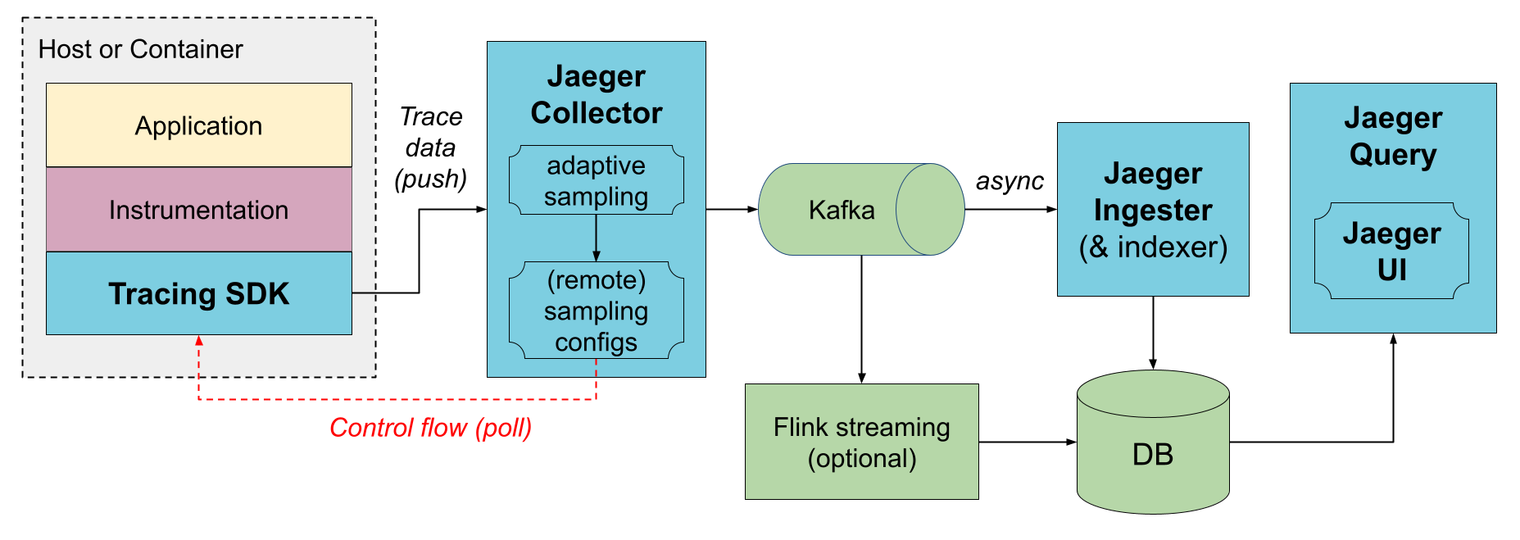
Почему JAEGER ?
Масштабируем

Slide 33



Почему JAEGER ?
Масштабируемый
Хранение
YDB
gRPC Plug-in

Slide 34
Почему JAEGER ?
Масштабируемый
Хранение
OpenSource

Slide 35
OpenTelemetry DOTNET
При старте приложения
var appName = “MyApp”;
_traceProvider = Sdk.CreateTracerProviderBuilder()
.AddAspNetInstrumentation()
.AddHttpClientInstrumentation()
.AddWcfInstrumentation()
.AddSource(appName)
.SetResourceBuilder(
ResourceBuilder.CreateDefault()
.AddService(serviceName: appName, serviceVersion: "1.0.0"))
.Build();
При завершении приложения
_traceProvider.Dispose();

Slide 36
OpenTelemetry DOTNET
Startup.ConfigureServices
var appName = “MyApp”;
services.AddOpenTelemetry()
.WithTracing(traceProviderBuilder =>
{
var openTelemetryOption = new OpenTelemetryOption();
Configuration.GetSection(OpenTelemetryOption.OpenTelemetryOptionSectionName)
.Bind(openTelemetryOption);
traceProviderBuilder
.AddSource(appName)
.SetResourceBuilder(ResourceBuilder
.CreateDefault()
.AddService(appName))
.AddAspNetCoreInstrumentation()
.AddHttpClientInstrumentation()
.AddEntityFrameworkCoreInstrumentation(opt => opt.SetDbStatementForText = true)
.AddStandNameEnricher()
.AddConditionallyOtlpExporter(openTelemetryOption);
});

Slide 37
Elastic

Slide 38
Elastic
Создать 3 шаблона индекса
В шаблонах указать псевдоним для чтения: jaeger-{тип}-read
Создать политику управления индексами IML Policy. В политике указать псевдоним для записи

Slide 39
Ссылки
OpenTelemetry на практике
https://habr.com/ru/companies/ru_mts/articles/537892/
Распределенная трассировка: подключить всех и не умереть
https://habr.com/ru/companies/oleg-bunin/articles/686512/
OpenTelemetry
https://opentelemetry.io/

